Slide 1
昕雨阳光
网站主页分页代码制作汇报
汇报时间：2018年11月
汇报人：新十七日晴（杨子歆、瞿一帆）
Fresh business general template
Applicable to enterprise introduction, summary report, sales marketing, chart data

Slide 2
01
制作主页代码与修改
Prepare negotiation materials
目录
CONTENT
02
制作分页代码
In talks
总结
03
conclusion

Slide 3
第一部分
制作主页代码与修改
Prepare negotiation materials

Slide 4
制作主页代码与修改
Add You Text Here Add You Text Here
初制
根据我们的最终定稿设计图，开始敲代码，遇到了很多困难 达不到理想效果，很多问题出现。
修改
再修改
代码制作困难很多，达不到设计图效果，很多代码不会的问题，重复修改代码，尽量做到与设计图还原
可能我们代码还是有些问题存在，但是我们愿意在发现问题时，解决问题

Slide 5
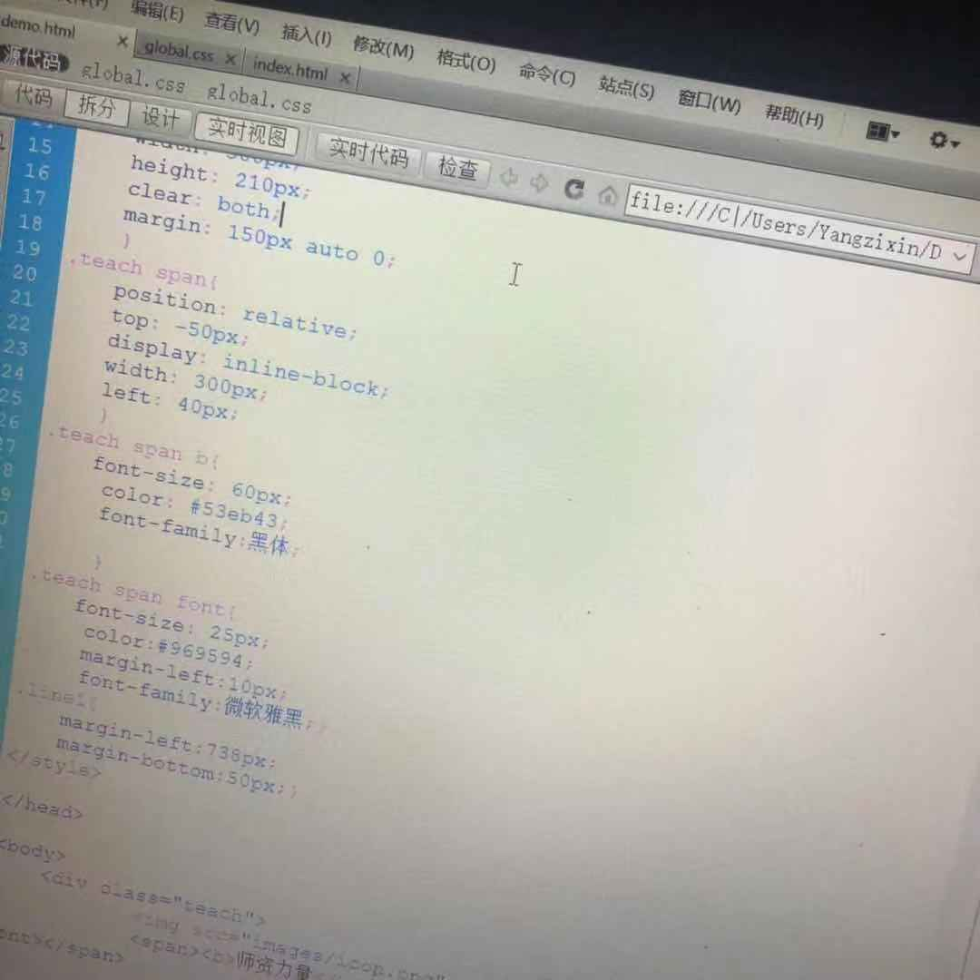
制作主页代码与修改
Prepare negotiation materials
修改代码ing
勤能补拙
深夜修改代码
难走的 多是上坡路

Slide 6
第二部分
制作分页代码
In talks

Slide 7
制作分页代码
In tal
01
现在是凌晨3:15分，没错我刚刚敲完分页，发现地图没办法居中，有点想自闭。
02
反思：为什么自己代码学的半桶水
得意：今天下午某同学邀请一起电竞，拒绝了，算是成长了。
03
04
今天因为敲代码还哭了，我真没用，加油吧

Slide 8

制作分页代码
In talk
今天的ppt就到这吧，我有点累了，现在是03：25分，再不睡我明天起不来了，作业交了人不在，还是会自闭。

Slide 9
第三部分
总结
conclusion

Slide 10
总结
conclusio
心路历程
自闭——发狠学习
困难
不会，记不住，全靠翻笔记，如何解决：百度，勤问(同学、老师、学长)。
收获
学好代码刻不容缓！

Slide 11
感谢观看

